Slide 1

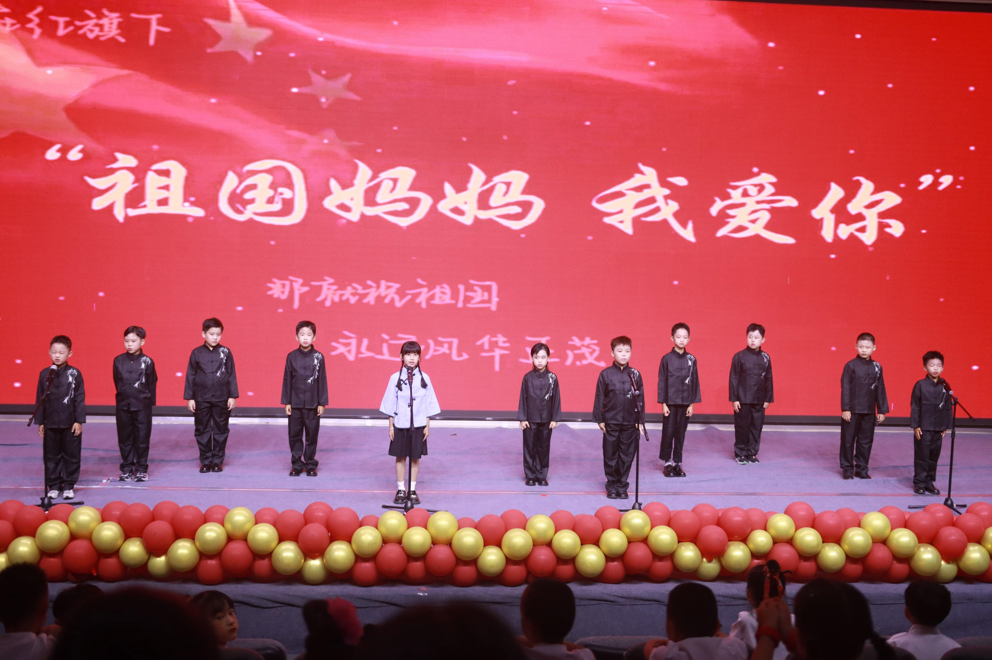

我们爱您的每一寸土地
我们爱您的壮丽河山
我们的祖国我们的家
我们爱您

Slide 2


Slide 3

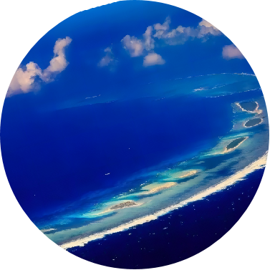
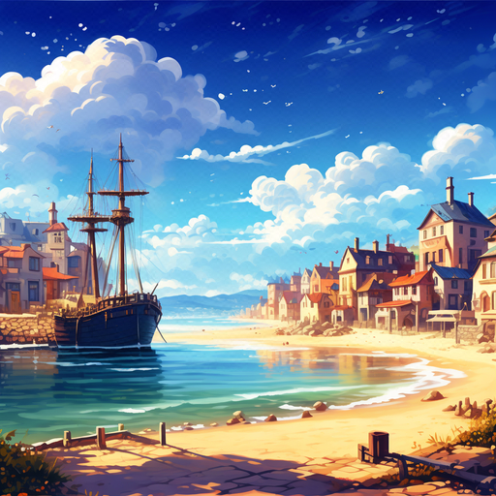

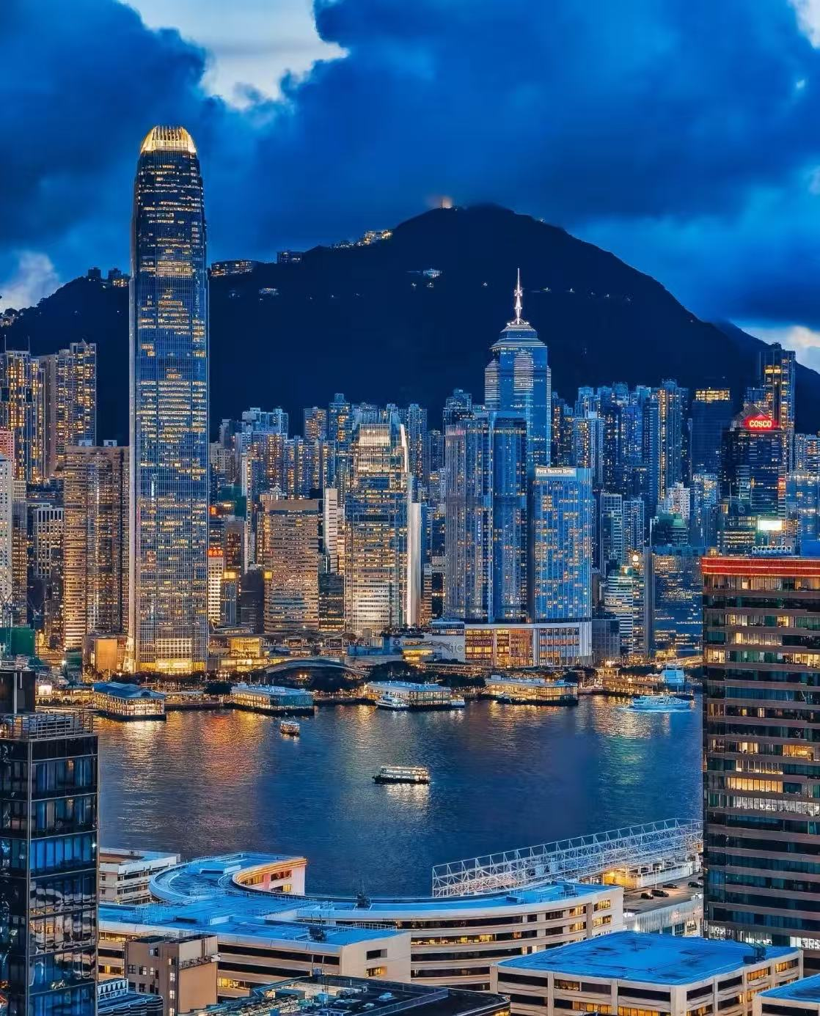
锦绣河山推荐官
锦绣河山推荐员
第一站
富饶的西沙群岛
第二站
海滨小城
第三站
美丽的小兴安岭
第四站
香港，璀璨的明珠

Slide 4


任务一
借助地图
找到位置

Slide 5
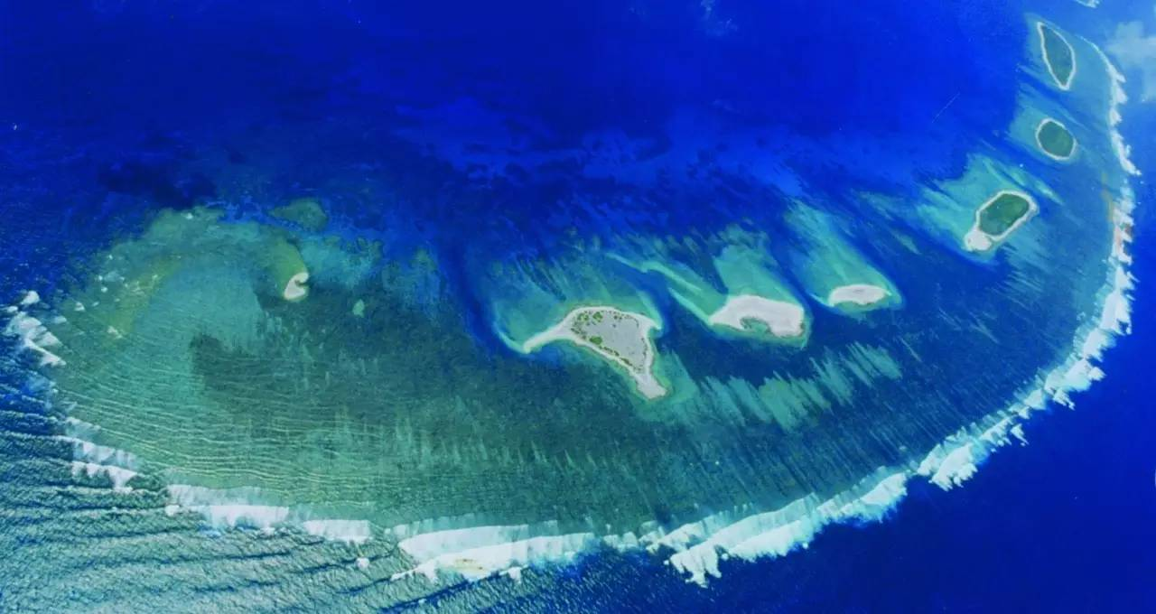
西沙群岛位于南海的西北部，是我国海南省三沙市的一部分。

Slide 6
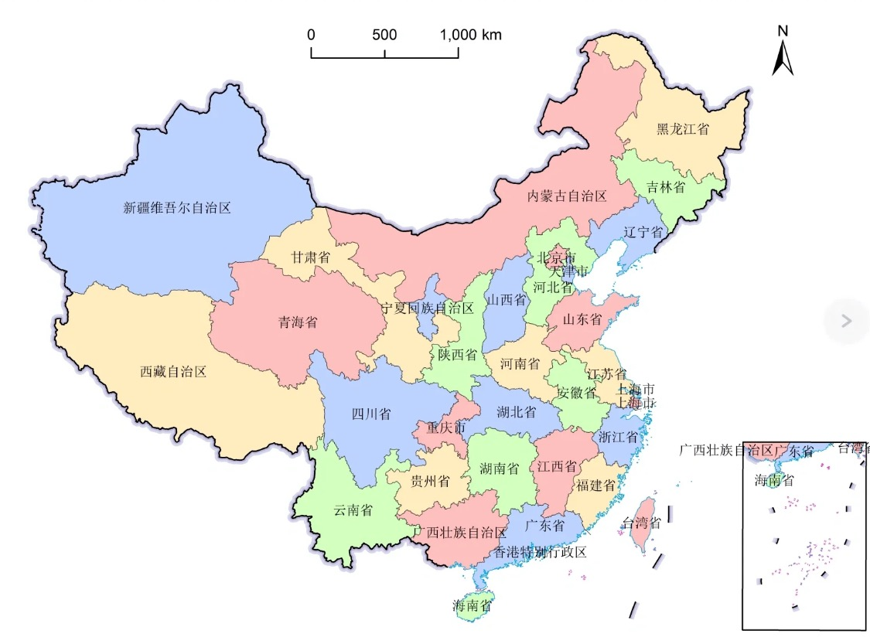
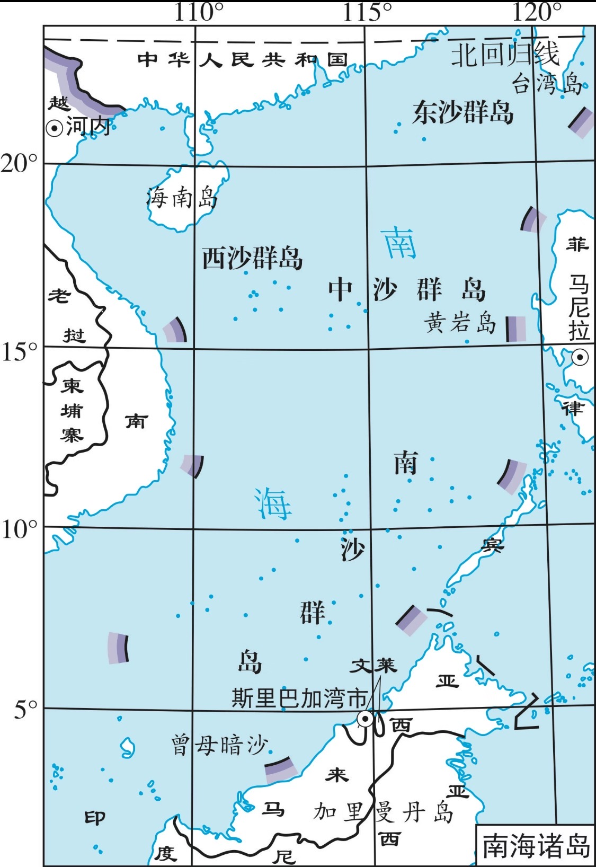
西沙群岛位于南海的西北部，是我国海南省三沙市的一部分。

Slide 7

富
饶
富
饶
的
的
沙
沙
岛
岛
西
群
西
群
风景优美
物产丰富
那里风景优美，物产丰富，是个可爱的地方。

Slide 8
任务二
朗读课文
找到景、物

Slide 9
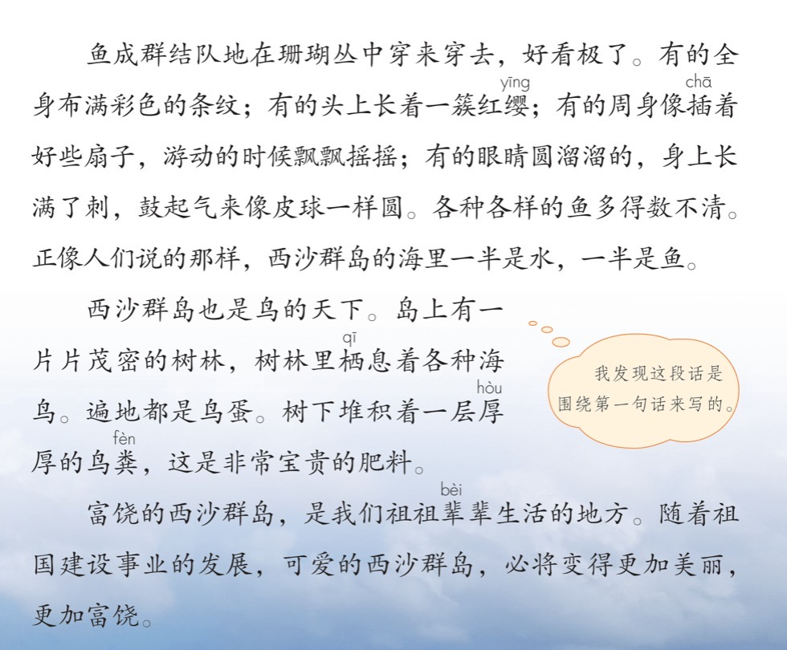
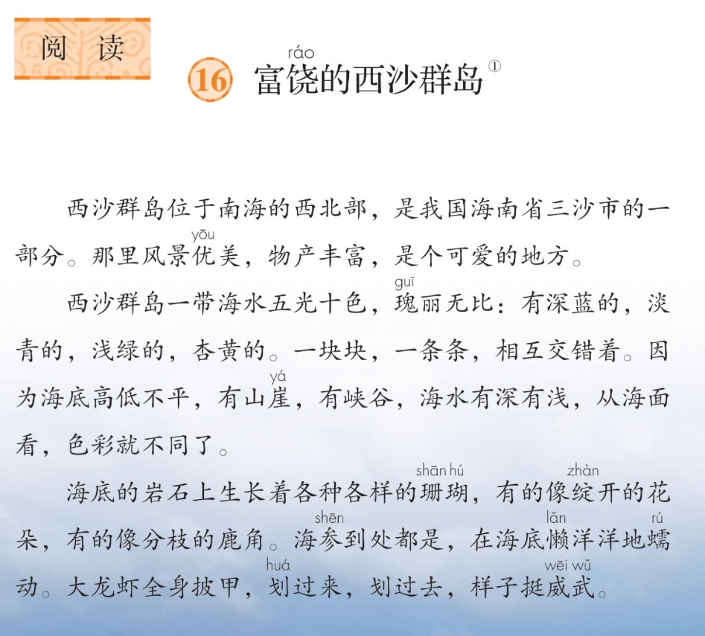
4
1
2
5
3
6

Slide 10
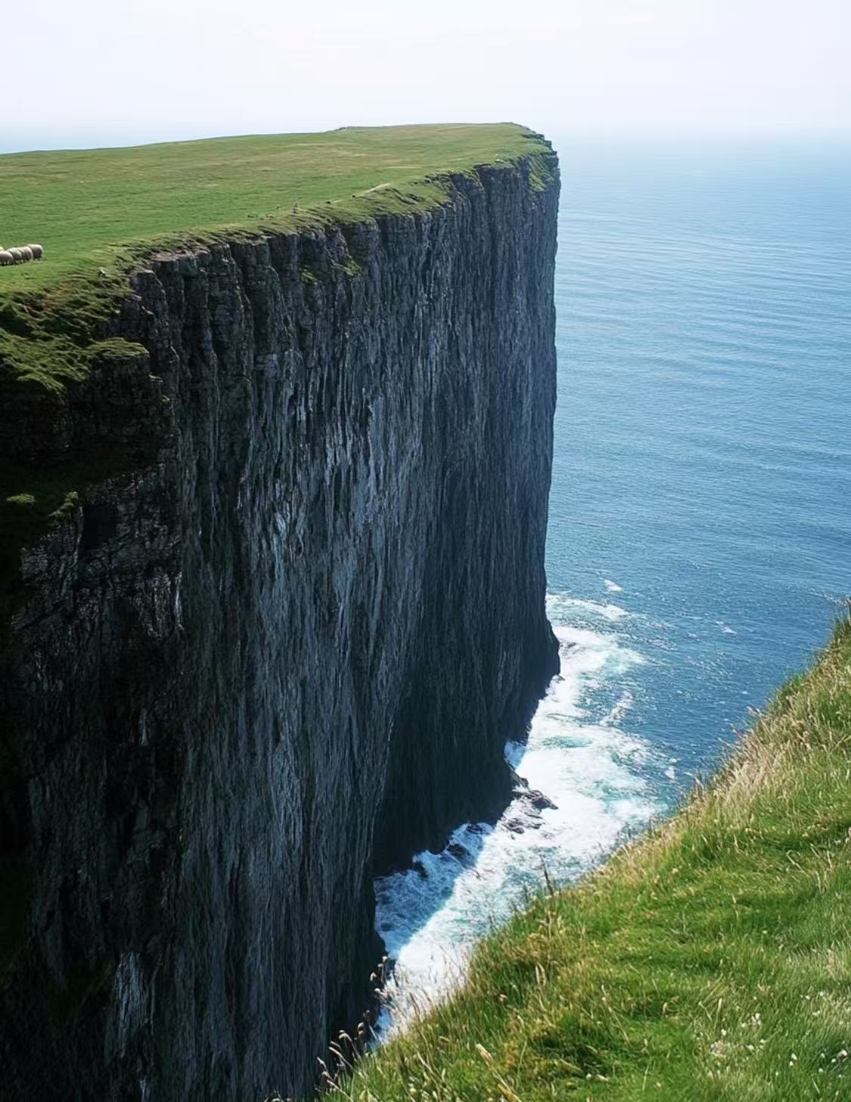
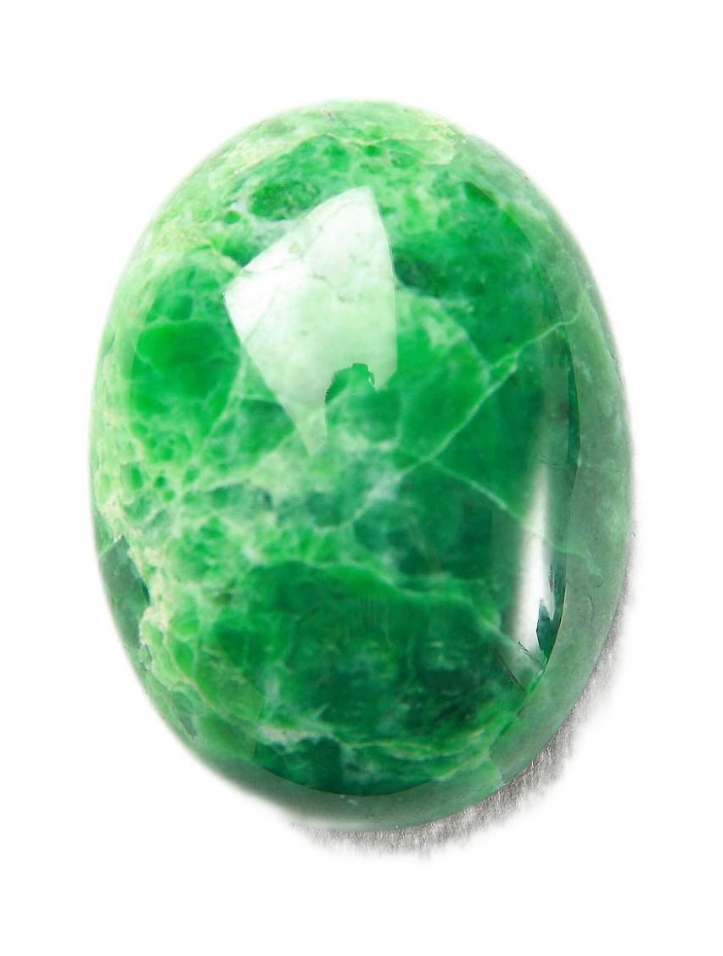

ɡuī
西沙群岛一带海水五光十色，瑰丽无比：有深蓝的，淡青的，浅绿的，杏黄的。一块块，一条条，相互交错着。因为海底高低不平，有山崖，有峡谷，海水有深有浅，从海面看，色彩就不同了。
崖
瑰
yá

Slide 11
海底的岩石上生长着各种各样的珊瑚，有的像绽开的花朵，有的像分枝的鹿角。海参到处都是，在海底懒洋洋地蠕动。大龙虾全身披甲，划过来，划过去，样子挺威武。
海底的岩石上生长着各种各样的珊瑚，有的像绽开的花朵，有的像分枝的鹿角。海参到处都是，在海底懒洋洋地蠕动。大龙虾全身披甲，划过来，划过去，样子挺威武。
zhàn
lǎn
lǎn
wēiwǔ
wēiwǔ
huá
huá

Slide 12
海底的岩石上生长着各种各样的珊瑚，有的像绽开的花朵，有的像分枝的鹿角。海参到处都是，在海底懒洋洋地蠕动。大龙虾全身披甲，划过来，划过去，样子挺威武。
zhàn
zhàn
lǎn
wēi wǔ
huá
wēi wǔ
huá

Slide 13
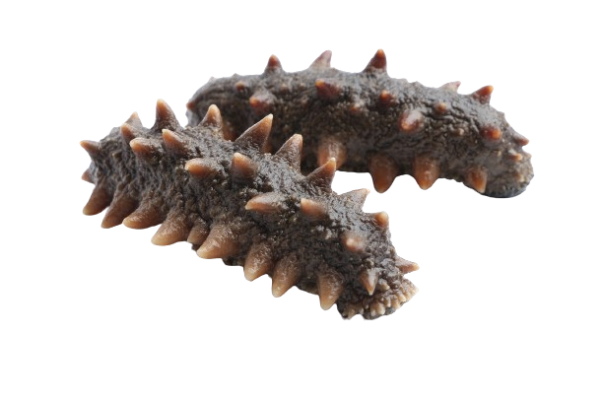
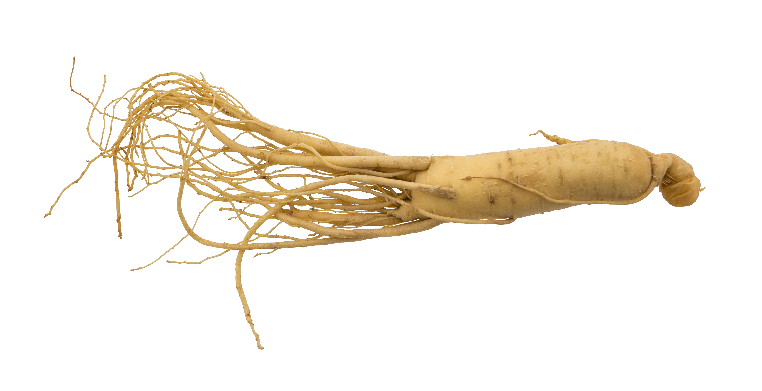
shēn
参
海参
人参
cān
参
参观
参加
参会

Slide 14
海底的岩石上生长着各种各样的珊瑚，有的像绽开的花朵，有的像分枝的鹿角。海参到处都是，在海底懒洋洋地蠕动。大龙虾全身披甲，划过来，划过去，样子挺威武。
huá
wēi wǔ

Slide 15
任务三
学习段落
找到方法

Slide 16
西沙群岛也是鸟的天下。岛上有一片片茂密的树林，树林里栖息着各种海鸟。遍地都是鸟蛋。树下堆积着一层厚厚的鸟粪，这是非常宝贵的肥料。
我发现这段话是
围绕第一句话来写的。

Slide 17
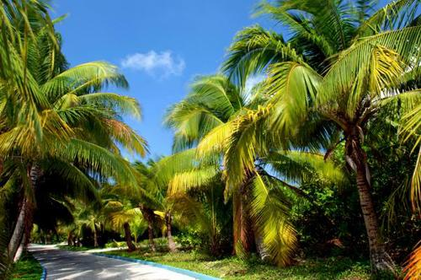
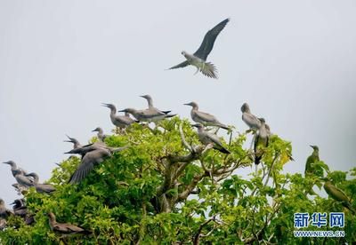
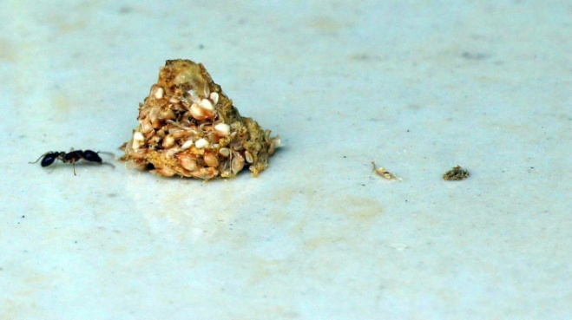
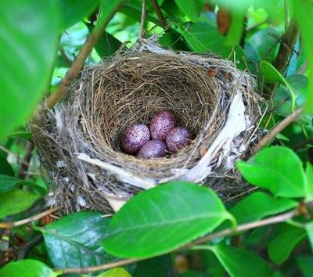
西沙群岛也是鸟的天下。
西沙群岛也是鸟的天下。岛上有一片片茂密的树林，树林里栖息着各种海鸟。遍地都是鸟蛋。树下堆积着一层厚厚的鸟粪，这是非常宝贵的肥料。
西沙群岛也是鸟的天下。岛上有一片片茂密的树林，树林里栖息着各种海鸟。遍地都是鸟蛋。树下堆积着一层厚厚的鸟粪，这是非常宝贵的肥料。
西沙群岛也是鸟的天下。岛上有一片片茂密的树林，树林里栖息着各种海鸟。遍地都是鸟蛋。树下堆积着一层厚厚的鸟粪，这是非常宝贵的肥料。
中心句
qī
鸟
的
天
下

Slide 18
任务四
掌握方法
自主学习

Slide 19
西沙群岛一带海水五光十色，瑰丽无比：有深蓝的，淡青的，浅绿的，杏黄的。一块块，一条条，相互交错着。因为海底高低不平，有山崖，有峡谷，海水有深有浅，从海面看，色彩就不同了。

Slide 20
西沙群岛一带海水五光十色，瑰丽无比：有深蓝的，淡青的，浅绿的，杏黄的。一块块，一条条，相互交错着。因为海底高低不平，有山崖，有峡谷，海水有深有浅，从海面看，色彩就不同了。

Slide 21
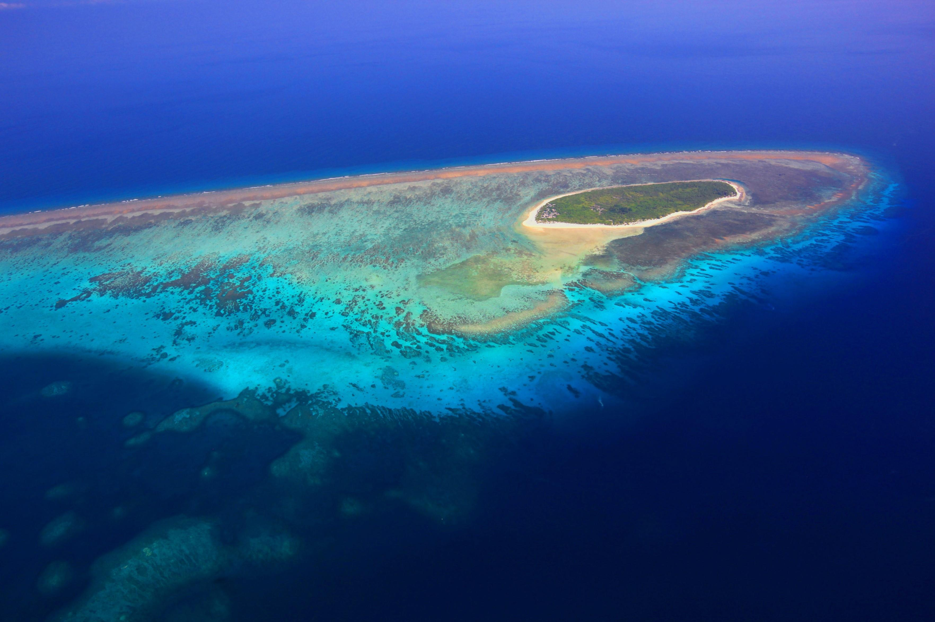
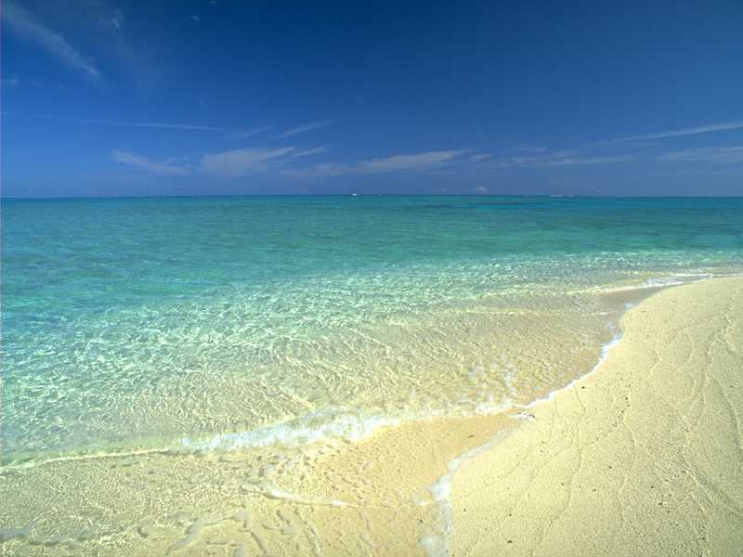
深蓝
淡青
浅绿
杏黄

Slide 22
西沙群岛一带海水五光十色，瑰丽无比：有深蓝的，淡青的，浅绿的，杏黄的。一块块，一条条，相互交错着。因为海底高低不平，有山崖，有峡谷，海水有深有浅，从海面看，色彩就不同了。

Slide 23
五光十色、瑰丽无比

Slide 24
西沙群岛一带海水五光十色，瑰丽无比：有深蓝的，淡青的，浅绿的，杏黄的。一块块，一条条，相互交错着。因为海底高低不平，有山崖，有峡谷，海水有深有浅，从海面看，色彩就不同了。

Slide 25
西沙群岛一带海水五光十色，瑰丽无比：有深蓝的，淡青的，浅绿的，杏黄的。一块块，一条条，相互交错着。因为海底高低不平，有山崖，有峡谷，海水有深有浅，从海面看，色彩就不同了。
因为有_____，所以海水_____。
因为海水_____，所以颜色_____。
因为有_____，海水_____，所以颜色_____。

Slide 26
中心句
西沙群岛一带海水五光十色，瑰丽无比：有深蓝的，淡青的，浅绿的，杏黄的。一块块，一条条，相互交错着。因为海底高低不平，有山崖，有峡谷，海水有深有浅，从海面看，色彩就不同了。
颜色
颜色
交错
原因

Slide 27
任务五
学习致用
勇敢推荐

Slide 28





Slide 29


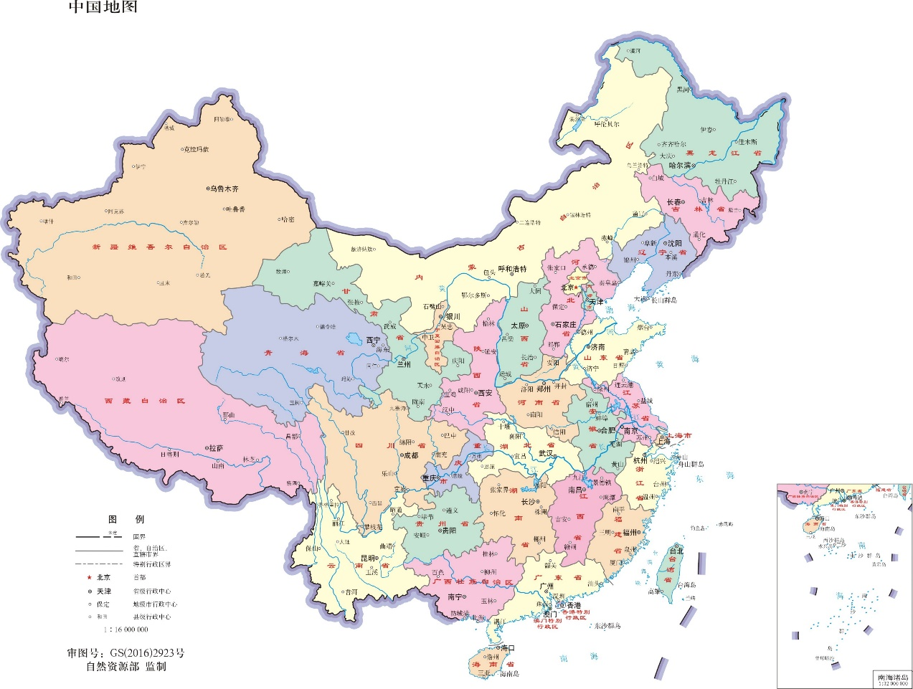

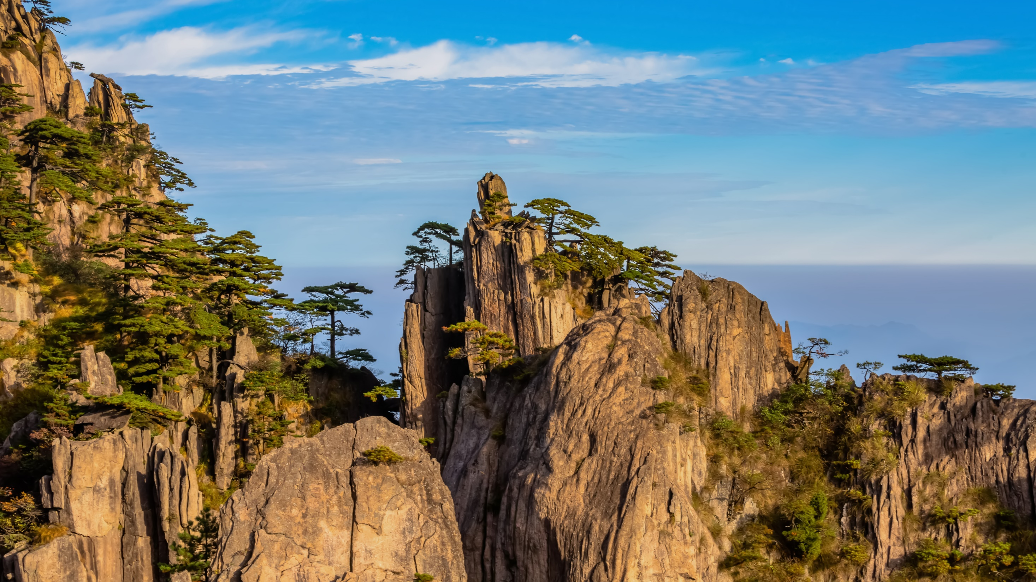
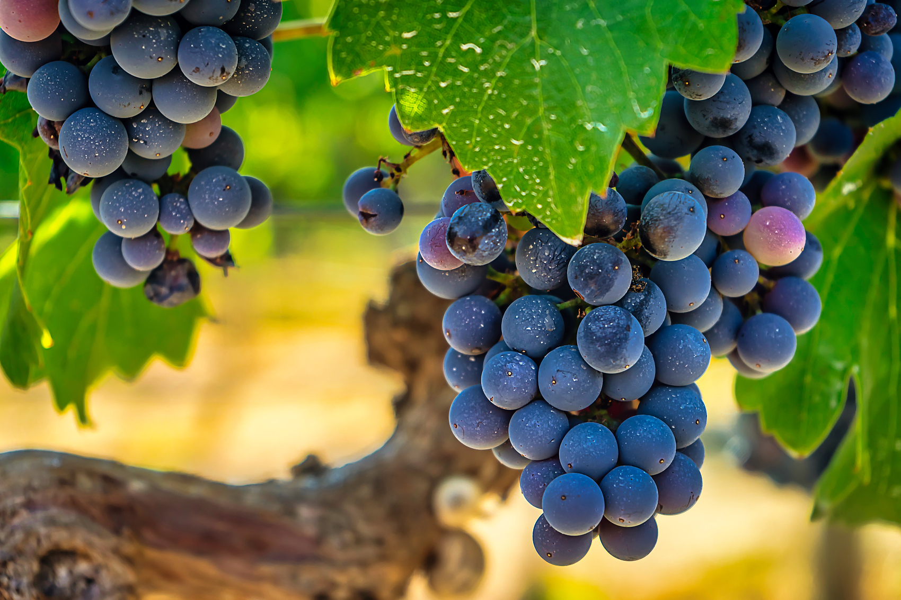
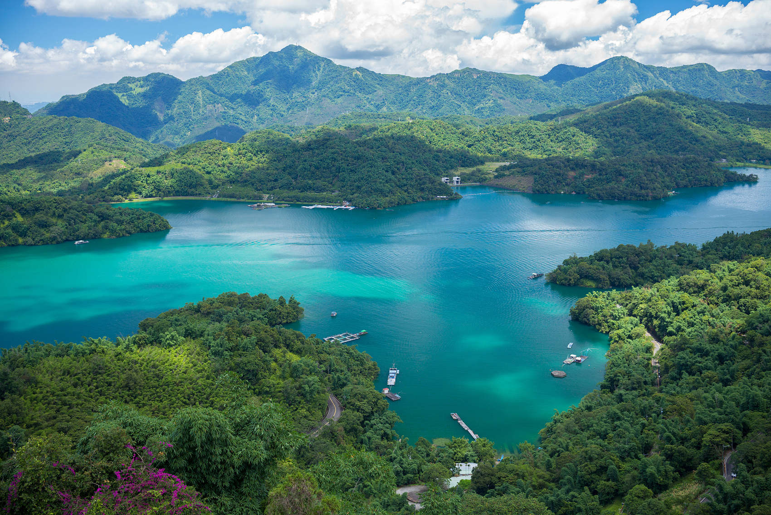
黄山奇石
葡萄沟
日月潭

Slide 30
大家好!
我是来自星纪园学校的“锦绣河山”推荐官姓名，
我要给大家推荐是______
......

Slide 31
1.用自己的话向家人介绍西沙群岛的美景和富饶。
2.预习其它自然段，思考是否也有中心句，段落写了什么。

